Slide 1
Середовища програмування для дітей

Slide 2
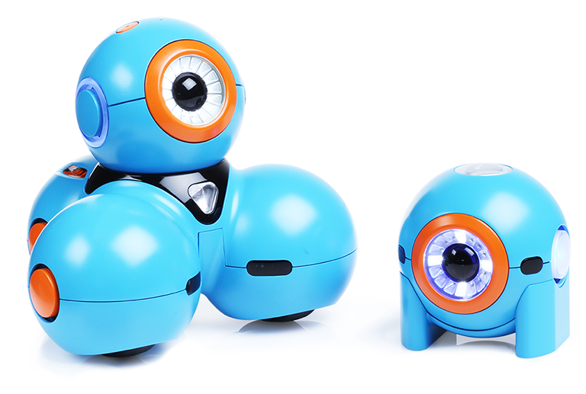
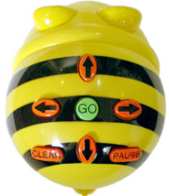
Комп’ютерна програма
Інструкція для комп’ютера (алгоритм), що забезпечує розв’язання певних задач
Програміст створює програми у спеціальних середовищах з виконавцями та наборами команд

Slide 3
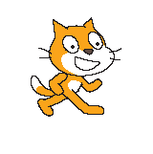
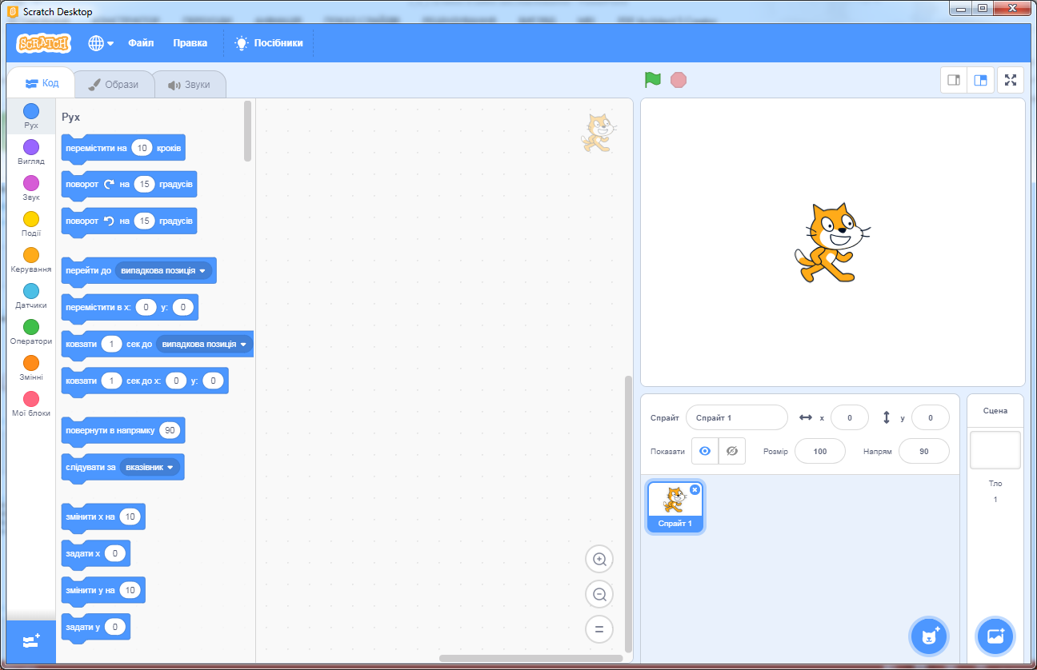
Scratch Скретч
Пуск – Усі програми – Scratch – Scratch
Запуск та зупинка
Сцена
Скрипт
Команди набору
Набори команд
Спрайти

Slide 4
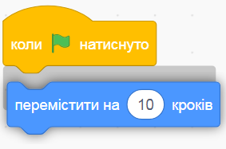
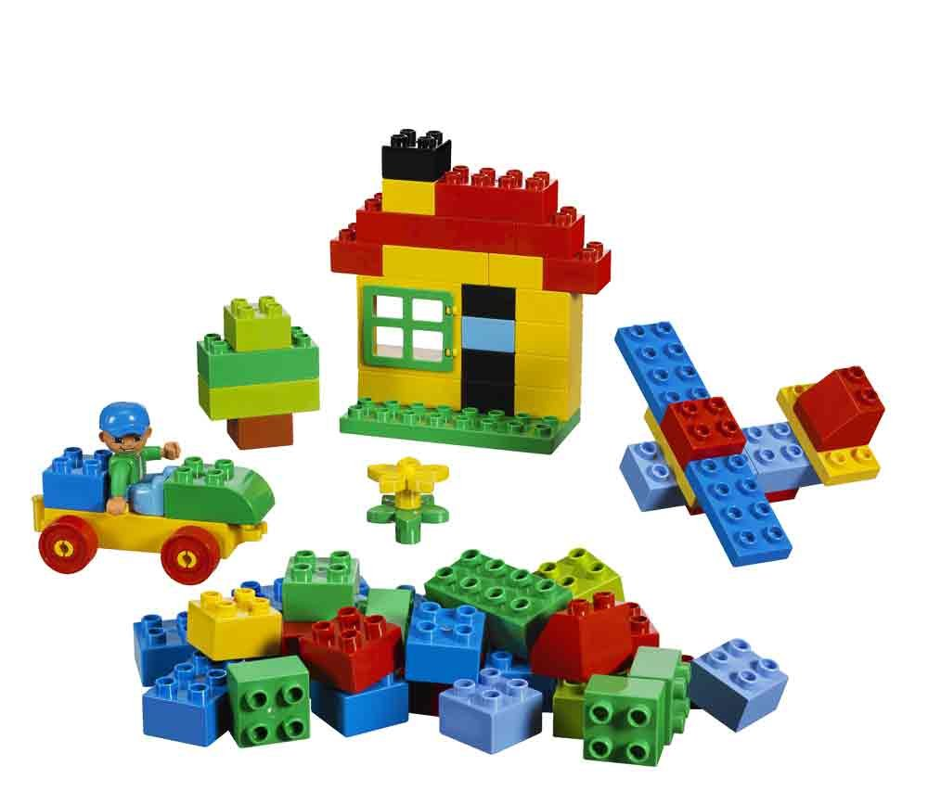
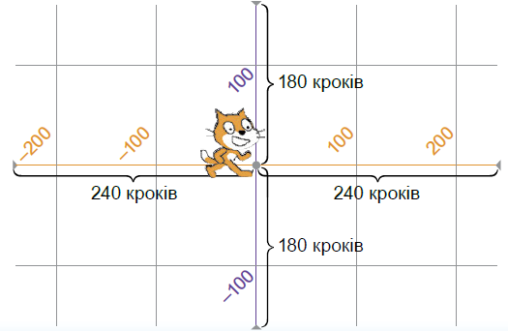
Алгоритм складання скриптів у середовищі Скретч
Обери потрібний набір команд
Перетягни потрібну команду в область складання скриптів

Slide 5
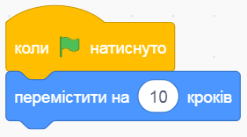
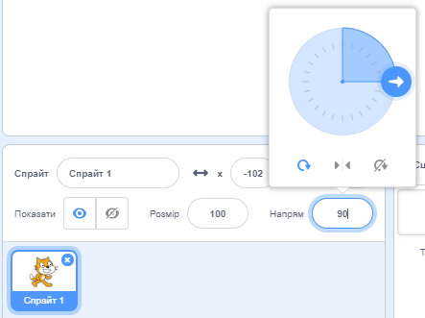
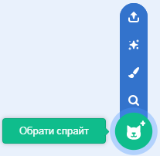
Переміщення спрайта
Ім’я спрайта
Напрям руху

Slide 6
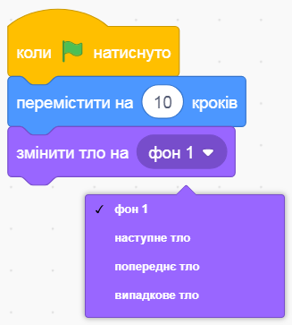
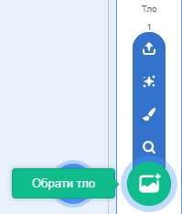
Зміна тла сцени
Обрати тло
Змінити тло
Вибрати тло

Slide 7
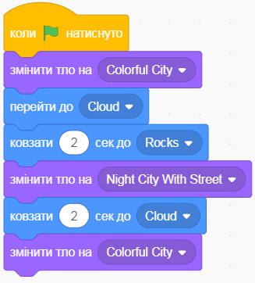
Початковий стан:
Тло: день
Сонце: поряд з хмаринкою
Переміщення:
Сонце: рухається до каменя
Тло: змінюється на ніч
Сонце: рухається до хмаринки
Тло: змінюється на день

Slide 8
2 . Які команди ти знаєш і що вони означають?
Чому блоки різних кольорів

Slide 9
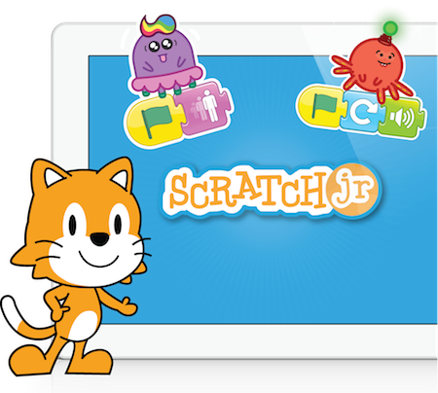
1 . Для чого призначено середовище програмування?

Slide 10
Заповни схему
За допомогою середовища Скретч можна створювати

Slide 11
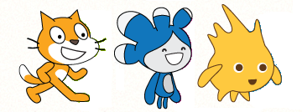
3 . Як називають виконавців у середовищі Скретч?

Slide 12
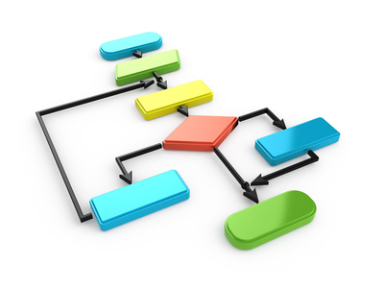
4 . Як називають складені для виконавців команди в середовищі Скретч?

Slide 13
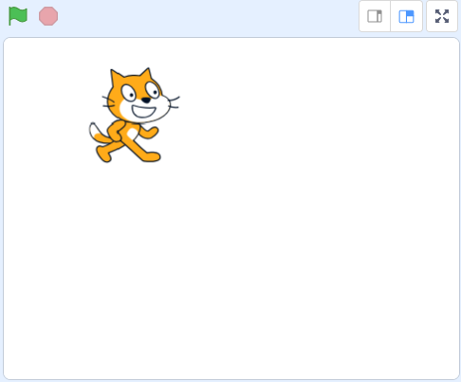
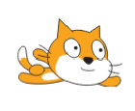
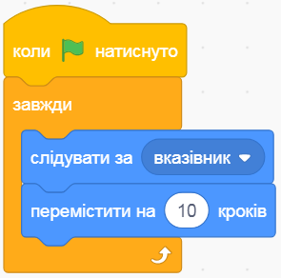
5 . Установи відповідності між зображеннями і їхніми назвами.
Набори команд
Спрайт
Скрипт
Сцена

Slide 14
Розгадай кросворд
Виконавець у середовищі
Алгоритм, складений з команд середовища Скретч
Місце, на якому відбувається виконання команд середовища Скретч
Середовище програмування, де можна створювати власні програми, ігри, цікаві історії, мультфільми та багато іншого
1
2
3
4

Slide 15
Запиши слова, які ти вивчив/вивчила на цьому уроці

Slide 16
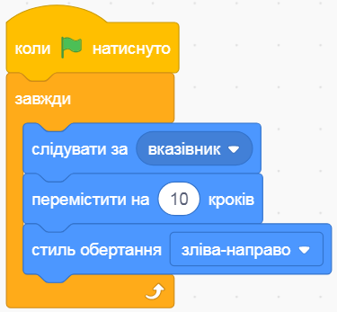
Порівнюючи роботу двох скриптів, визначте, що робить стиль обертання

